Slide 1
Convenio SUBSECRETARIA DE TRABAJO ARCA Rubricación Libros de Sueldos en Mendoza.
Aplicación a Colegios Privados incorporados a la enseñanza oficial en la Provincia de Mendoza, para los Colegios con aporte estatal.
Un método simplificado, para quienes no posean un sistema integral de sueldos.
Contador Pedro Enrique Pais.

Slide 2


Resolución 675/2024
Subsecretaría de Trabajo y Empleo
Rúbrica del libro de sueldos del Art. 52 de la LCT N° 20.744

Slide 3
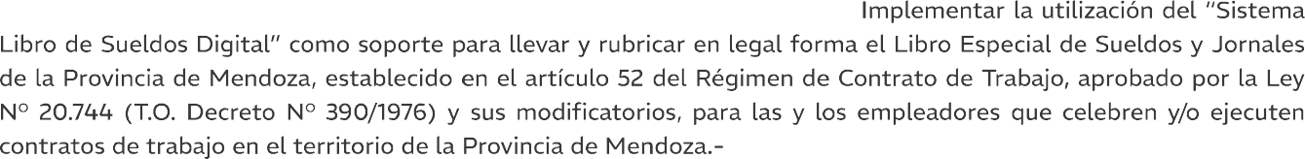
Acuerdo Subsecretaría de Trabajo con ARCA .
El 1 de marzo de 2024, se publica en el Boletín Oficial de Mendoza la Resolución 675 de la Subsecretaría de Trabajo y Empleo, por la cual se establece:

Slide 4
¿Qué implica este acuerdo:
Que a partir de la fecha que establezca la Subsecretaría de Trabajo de la Provincia de Mendoza, se considera que el Libro de Sueldo Digital es el único que cumple los requisitos obligatorios del artículo 52 de la LCT., razón por la cual, quienes no lo presenten a través de este mecanismo, estarían en infracción a leyes laborales, y pueden ser objeto de sanciones por la autoridad de aplicación.
Si bien la normativa fue sancionada el 1 de marzo de 2024, hasta la fecha la Subsecretaría no ha emitido la norma que hace obligatoria esto, pero ARCA ha remitido mails a los empleadores, y se ha publicado en la web oficial de la Provincia de Mendoza, que dicha obligatoriedad será a partir del devengado diciembre 2024.

Slide 5
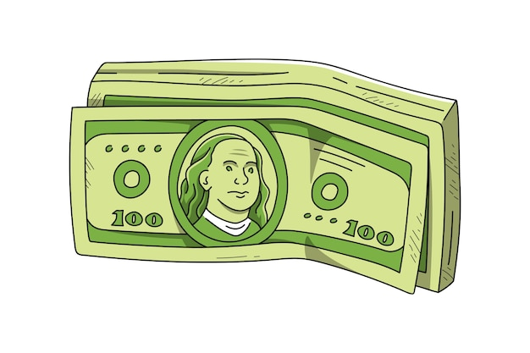
Que se incorpora a LSD.
Se incorpora como obligación generar en forma periódica un Volante Electrónico de Pago –VEP- para el pago de la Tasa Retributiva de Servicio por rúbrica, por presentación y abonar la tasa mediante la formas de pago habilitadas por AFIP.
La tasa retributiva por rúbrica de Libro de Sueldo Digital que percibe la SSTE, ahora será por cada liquidación de sueldos, y se cobrará mediante VEP que se generará desde ARCA.

Slide 6
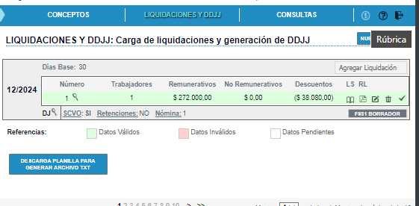
Cómo genero el VEP.

Slide 7
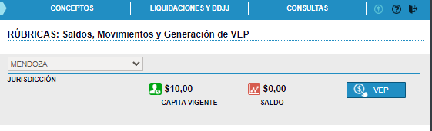
Consignar jurisdicción. El sistema indica la cápita vigente por empleado.
Tildar

Slide 8
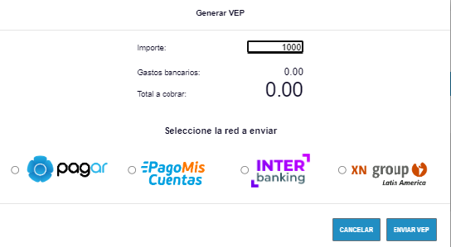
Generación de VEP.

Slide 9
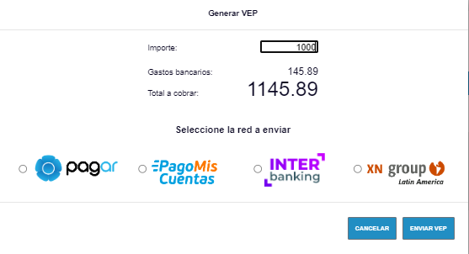
El sistema calcula gastos bancarios.
Dinero para SSTE
Dinero para banco recaudador

Slide 10
Determinación de monto.
En el caso de entidades con pocos empleados, se sugiere consignar un importe superior, al de los empleados.
Conforme se nos ha informado, el sistema generará un crédito a favor de la entidad, que podrá ser aplicado para próximos eventos.
En el caso que hemos presentado pagando 1000$, se pueden liquidar 100 empleados. –Incluye empleados con Reserva de Empleo y Licencias sin goce.
Si la entidad declarara 50 empleados, quedará un crédito a favor de la próxima liquidación de 500$
La cápita de $ 10 por empleado es la vigente a diciembre de 2024.-

Slide 11
¿OBLIGATORIEDAD DE RUBRICA DESDE EL DEVENGADO DICIEMBRE DE 2024?.
ARCA remitió mails a empleadores en Mendoza en fecha 15 de noviembre de 2024.
"A partir del periodo devengado de 12/2024. empleadores que liquiden sueldos en Mendoza podrán rubricar el "Libro de sueldos digital" a través del servicio de AFIP", indicó por correo electrónico.
En concreto, ARCA(ex AFIP) y la Subsecretaría de Trabajo y Empleo de Mendoza (SSTE) firmaron un convenio de "colaboración e intercambio de información" que definió una modificación en el uso del libro de sueldos que utilizan las empresas al liquidar haberes a sus empleados.
Al 13 de diciembre de 2024, la Subsecretaría no ha publicado en el Boletín Oficial la Reglamentación de la Resolución 675/2024.- Tampoco ha llegado a la fecha notificaciones en el Domicilio Electrónico ATM.

Slide 12
Sugerencia – Generación VEP para Subsecretaría de Trabajo y Empleo.
En el caso que ARCA nos permita continuar con el periodo de prueba, se sugiere generar VEP a favor de Mendoza equivalente a la cantidad de empleados que tenga la entidad, de forma tal que podamos defender que las dificultades reconocidas por ARCA, son las que no han permitido cumplir con esta presentación, pero ello no ha implicado ningún perjuicio a las arcas de la Subsecretaría de Trabajo y Empleo de Mendoza.

Slide 13
¿Podría la Subsecretaría de Trabajo sancionarme si ARCA extiende el periodo de prueba?
La Subsecretaría podría iniciar sumario contra la institución educativa, quien tendría que defenderse planteando las dificultades generadas por el LSD a las instituciones educativas privadas.
En la defensa, el hecho de haber efectuado pago de VEPS a favor de la Subsecretaría mejoraría la argumentación defensiva.
Siempre se corre el riesgo de que la Subsecretaría interprete que la responsabilidad de adecuar sus sistemas a los de ARCA es una obligación de la institución educativa, y por tanto aplicar sanción, la que puede ser recurrida conforme el procedimiento administrativo vigente en la Provincia.

Slide 14
Situación a diciembre de 2024.
Muchos colegios hasta el devengado noviembre 2024, continúan prorrogando la obligación de esta presentación a través de LSD.
Debemos por tanto, considerar que de hacerlo después de diciembre de 2024 –si lo permitiere ARCA, y si publica la Subsecretaría de Trabajo y Empleo (SSTE) la reglamentación de la Resolución 675/24, y así lo establece dicha norma-, es probable que incurramos en infracción a normativa con posibilidad de instancia sumarial de la SSTE.

Slide 15

Régimen sancionatorio SSTE
Llegará la Notificación al domicilio electrónico de ATM, y ello significa que hemos tomado conocimiento de la misma, aun cuando no ingresemos al mismo.
La Subsecretaría de Trabajo y Empleo presupone que he sido notificado, he leído el Mensaje, y quedan firmes las sanciones por no contestar.

Slide 16
Régimen de notificaciones SSTE
Por Resolución 932/2024 publicada el 12 de marzo de 2024, se ha establecido que la SSTE utiliza el Domicio Fiscal de ATM, para efectuar citaciones, vistas, traslados de actas de emplazamientos, compulsas e infracciones, traslados de resoluciones, dictámenes, documentación e informes, y todas los demás actos administrativos que la autoridad dispusiere.
Se sugiere controlar por tanto el domicilio fiscal electrónico de ATM que tenga establecido el establecimiento educativo permanentemente, para no encontrarnos con sanciones por no contestar requerimientos.

Slide 17
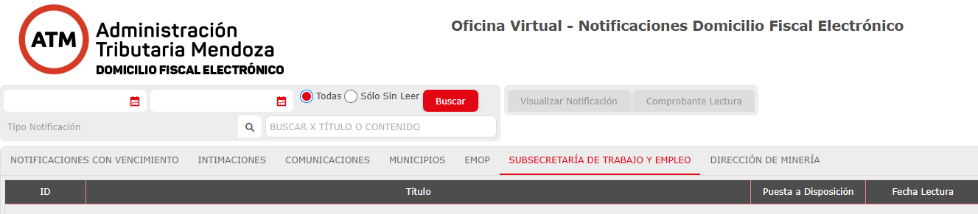
Notificaciones a través de Domicilio Fiscal Electrónico de ATM.
En el Domicilio Fiscal Electrónico ATM llegarán las notificaciones de SSTE

Slide 18
LIBRO DE SUELDO DIGITAL
Las siguientes diapositivas, son las presentadas en taller realizado en octubre de 2023, cuando pensábamos que la extensión del Periodo de Prueba no se extendería en el tiempo.
Se han realizado actualizaciones puntuales formales, no sustanciales.
Se incluyen en el presente trabajo con el único objeto de recordarlas para el caso que la entidad aun esté en periodo de prueba, y que le sirva de guía a operadores y programadores.

Slide 19
Colegios Privados con aporte estatal.
No obstante las reuniones mantenidas en la Mesa de Diálogo entre ARCA , CONSUDEC, COORDIEP, y otras asociaciones, aun no se han realizado ajustes al sistema, por lo que para los Colegios Privados, generará un costo administrativo adicional, sin suplantar planillas que deberán presentarse conforme disposiciones de DGE.
DEP, ha emitido un memorándum, vigente desde el año 2023, estableciendo como obligatorio un Modelo de presentación de preliquidación y liquidación, adelantándose a los problemas que traerá el LSD para las rendiciones.

Slide 20
Presentaciones.
Para los colegios Privados, por tanto, en esta primer etapa, por lo menos hasta que ARCA ajuste el sistema a las necesidades del sector, el LSD sólo se realizará con el objeto de dar cumplimiento a la presentación del F. 931.
Quienes tienen sistema, podrán cumplir, presentarlo a través del mismo, y quienes trabajan manualmente, deberán buscar un sistema simplificado para dar cumplimiento a esta obligación en tiempo y forma.
El objeto del presente trabajo, es principalmente para estos últimos.

Slide 21
Principales inconvenientes para cumplir las normas de ARCA con las rendiciones.
Para efectuar la rendición de cuentas, el Colegio debe realizar una liquidación por Nivel que recibe aporte.
En dicha liquidación, muchas veces el mismo docente figura como Titular, Suplente, Eventual o Plazo Fijo, por lo que es normal que aparezcan en el mismo nivel hasta 3 liquidaciones del mismo docente, e incluso se da el caso de docentes que simultáneamente son no docentes (administrativos o personal de mantenimiento).
No es recomendable, y muy peligroso, realizar una fusión de liquidaciones, ya que podría generar inconvenientes legales (no se debe confundir un Titular de un Suplente, ni tampoco darle permanencia a cargos transitorios, o temporarios).

Slide 22
Solución para estos casos.
Por el momento, no es que esto sea imposible, sino que habría que generar liquidaciones complementarias por los segundos recibos.
Es decir que si un docente tiene 5 liquidaciones, habría que generar 5 liquidaciones complementarias, una por cada docente con más de un recibo.
En estos casos, cada liquidación nueva deberá sumar las Remuneraciones de la pantalla Remuneraciones, la nueva, con las anteriores.

Slide 23
Como cumplir con la presentación.
Lo primero que debemos recomendar es la limpieza del Sistema Registral Empleadores.
Para ello, si trabajamos con Declaración en línea, procederemos a consultar la última DDJJ presentada, y observamos quienes están incluidos con $ 0 en remuneraciones (Situaciones 13 o 14), y consultamos su situación actual. –
Si están dados de baja, hay que darlos de baja, para que no tengan que aparecer en el LSD, ni en la DDJJ que se genere a partir de este Libro.
A continuación veremos como proceder:

Slide 24
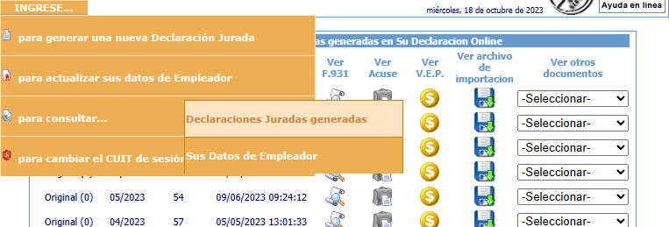

Slide 25
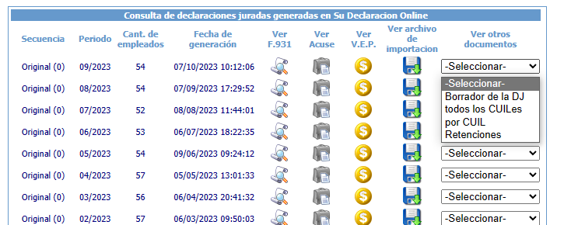
Todos los CUILes

Slide 26
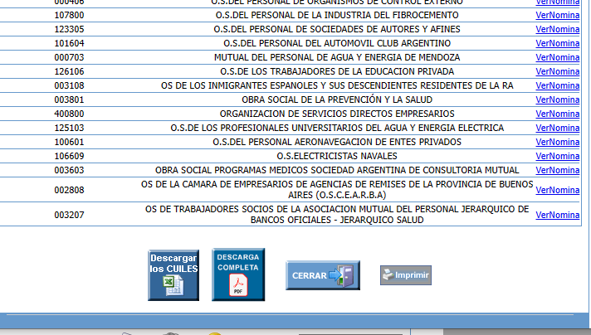
Se pide archivo en Excel.

Slide 27
Trabajar el archivo Excel.
El archivo Excel obtenido es fundamental no solo para la depuración, sino para exportar los datos al LSD.
A) Permite la depuración. Se buscan todos el personal identificado con SITUACION 14 y 13 sin remuneraciones (Reserva de puesto y Licencias sin goce de haberes), y se consulta con la entidad propietaria. En caso que haya que darlos de baja, hay que hacerlo para no incluirlos en la próxima DDJJ.
B) En este listado, están la mayoría de los datos, para ser exportados al LSD, a incluir en el Registro 2 y 3 de LSD.

Slide 28
Ver. Depurar situaciones 13 y 14.
CUIL | Apellido y Nombre | Obra Social | Corresponde Reducción? | Con Cobertura S.C.V.O.? | Situación | Condición | Actividad | Modalidad de Contrato | Código de siniestrado | Localidad
 |  | 901 | Si | Si | 14 | 13 | 38 | 12 | 0 | 48
 |  | 106302 | Si | Si | 1 | 13 | 38 | 12 | 0 | 48
 |  | 106302 | Si | Si | 1 | 13 | 38 | 11 | 0 | 48
 |  | 2501 | Si | Si | 14 | 13 | 38 | 14 | 0 | 48
 |  | 3009 | Si | Si | 1 | 1 | 39 | 12 | 0 | 48

Slide 29
Parametrización: Máxima simplificación.
La máxima simplificación, para aquellos liquidadores que no tengan un sistema complejo aplicable a diferentes convenios colectivos, sería generar un sistema que establezca pocos parámetros, pero que permitan obtener el F 931.
Para conceptos aportantes exclusivamente a Jubilación docente, Obra Social y Sindicatos
Para conceptos no remunerativos:
Garantía no remunerativa.
La parametrización se realiza, y es por única vez (queda automáticamente para las declaraciones futuras, por lo que es muy importante realizarla correctamente.

Slide 30
Parámetros imprescindibles para sueldos remunerativos:
Sueldo no docentes Asociados a Código ARCA 110000
S.A.C. no docentes. Asociados a Código ARCA 120001 (1er semestre), 120002 (2do semestre) y 120003 (pago proporcional.
Estos sueldos deben caracterizarse con los códigos de ARCA aportantes al sistema de jubilaciones y pensiones (Remuneraciones 1, 2, 3, 4, 5, 8 y 9.
Sueldo docentes Asociar a 111000 en adelante y parametrizar.
S.A.C. docentes. Ídem SAC no docentes, pero parametrizar igual que sueldos docentes..
Estos sueldos deben caracterizarse con los códigos de ARCA no aportantes al sistema de jubilaciones y pensiones (Remuneraciones 2, 4, 5, 6, 7, 8 y 9)

Slide 31
A quienes no aportan los colegios Privados.
Para los docentes hay que consignar no a:
Aportes RENATEA (ex RENATRE)
Contribuciones RENATEA (ex RENATRE)
Contribuciones Asignaciones Familiares
Contribuciones Fondo Nacional de Empleo
Para los no docentes hay que consignar no a:
Aportes RENATEA (ex RENATRE)
Contribuciones RENATEA (ex RENATRE)
El sistema, aun obliga a considerar remuneración 3 para los no docentes. De todas formas, si se consignó Código Empleador 7 (Educación Privada con reducciones), no calcula las contribuciones de Remuneración 3.

Slide 32
Parámetros para conceptos que sólo aportan a Obra social y Sindicatos.
R.2. CGEP. Se sugiere asociar a Código ARCA 550.000 y parametrizar
En este caso, sólo se consigna que aporta a
Aportes Obra Social
Contribuciones Obra Social
Aportes Fondo Solidario de Redistribución (ex ANSSAL)
Contribuciones Fondo Solidario de Redistribución (ex ANSSAL)
Contribuciones ART.

Slide 33
Conceptos no remunerativos.
Garantías: Se sugiere asociar a Código ARCA 550.000 y parametrizar.
Se sugiere que aporten exclusivamente a
Contribuciones ART.
Otros conceptos: útiles, incentivo, conectividad, etcétera.
Se sugiere, sin son incluidos en el sistema, que no aporten a ningún concepto

Slide 34
Cargas para docentes.
Recordar siempre lo importante de la correcta parametrización, y de los atributos que a cada concepto le hemos otorgado.
En este caso, los conceptos de crédito remunerativos no se incluirán en Remuneraciones 1, 3, 10 ni 11
La 1 y la 3, porque los docentes no aportan al régimen general, sino a la Ley 24016, la 10 y la 11, porque están reservadas al Decreto 814 que a los servicios educativos privados aun no se le aplican.
Las garantías, sólo sumarán a Remuneración 9.
La Resolución 2, aportará a Remuneraciones 4, 8 y 9.

Slide 35
Retenciones sobre sueldos docentes programáticos.
Las retenciones docentes, deben tener en consideración que no son aportantes al sistema previsional, por lo que se deben correlacionar con otros conceptos retenibles:
Ejemplo:
Jubilación docente 11% con 820000 de ARCA , dado que si se consignara con 810000, daría una inconsistencia porque lo haría aportar a la Retribución 1.
Ídem Jubilación docente 2%.

Slide 36
Retenciones.
Hay que tener muy en cuenta correlacionar conceptos ARCA con conceptos propios:
810000 | Sistema previsional
810001 | INSSJyP
810002 | Obra Social
810003 | Fondo Solidario de Redistribución (ex ANSSAL)
810004 | Cuota Sindical
810005 | Seguro de Vida
810006 | RENATEA (ex RENATRE)
810007 | Préstamos
810008 | Impuesto a las Ganancias
810009 | Obra Social - Adherentes
810010 | Fondo Solidario de Redistribución (ex ANSSAL) - Adherentes
820000 | Otros descuentos
Rango desde 821000 a 829999 | A ingresar por el contribuyente
Utilizar para sueldos no docentes
Se pueden usar para todas las remuneraciones.
USAR PARA SUELDOS DOCENTES parametrizando los mismos.

Slide 37
Generar txt de conceptos para exportar a LSD.
Para la generación del txt, hay que parametrizar a que conceptos aporta cada retribución que se genere.
La ARCA , provee un Excel para la carga de conceptos.
Se sugiere utilizar este Excel, a efectos de hacer la carga, y generar un txt. – Este txt podrá ser utilizado en todos los colegios que liquidemos.
También se pueden cargar en forma manual.

Slide 38
Ejemplos de liquidaciones docentes.
CASO 1
Docente que cobra garantía provincial y nacional.
CASO 2
Docente que cobra R.2 CGPE y garantía provincial y nacional.

Slide 39
CASO 1 Docente que cobra Garantía no remunerativa.

Slide 40
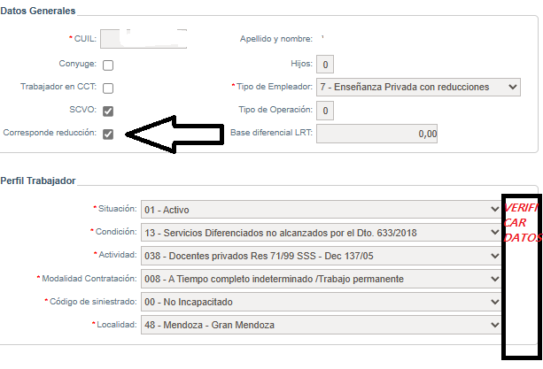

Slide 41
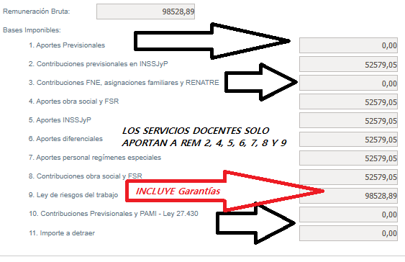

Slide 42
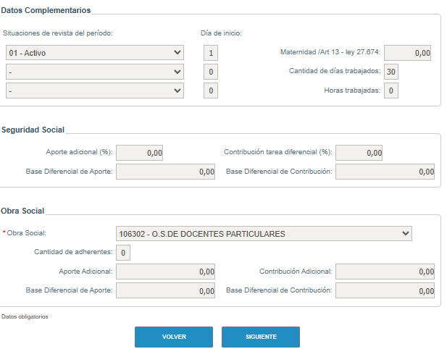
Verificar que esté bien

Slide 43
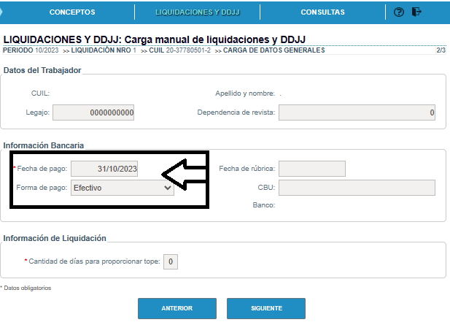

Slide 44
Liquidación de sueldo.
Luego de haber realizado todos estos ajustes, estamos en condiciones de preparar la liquidación de sueldo.
Se puede realizar un recibo. En los sistemas enlatados, se pueden consignar todas las asignaciones remunerativas (Asignación de la Clase, Antigüedad, Estado Docente, Radio, Zona, Presentismo, --Garantía, Adicional Directivo, Ítem Aula, Otros conceptos remunerativos).
En un sistema simplificado, se podría consignar SUELDO Y SAC.

Slide 45
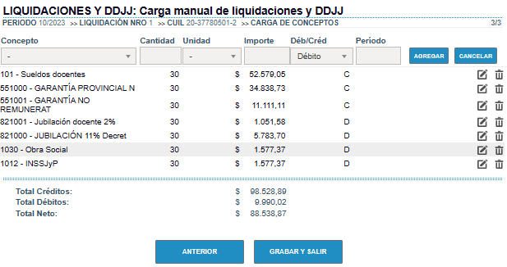
Liquidación simplificada.

Slide 46
Parametrizaciones.
Se ha parametrizado:
Código 101 Sueldo docente, no aporta a Remuneración 1, aporta a Remuneraciones 2, 4, 5, 6, 7, 8 y 9.
Código 551000 Garantía no remunerativa Provincial. Solo aporta a Remuneración 9
Código 551001 Garantía no remunerativa Nacional. Sólo aporta a Remuneración 9.
Jubilación docente 11 y 2%, se incluyen en los códigos ARCA 821000 en adelante (no hay que incluirlo en el Código 810000)

Slide 47
CASO 2.
El mismo docente anterior, además de cobrar Sueldos y Garantías, percibe R.2 CGEP, retribución que solo aporta al sistema de obras sociales, y contribuciones de ART.
Este concepto, ha sido previamente parametrizado, como aportante a Remuneraciones 4, 8 y 9.
Desde enero de 2024, la Resolución 2 CGEP ha sido discontinuada, igual que el Incentivo Docente. Se ha dejado en este trabajo, considerando que existen proyectos de leyes en la Legislatura para reinstaurar el Incentivo Docente, y en consecuencia la aplicación de esta Resolución.

Slide 48
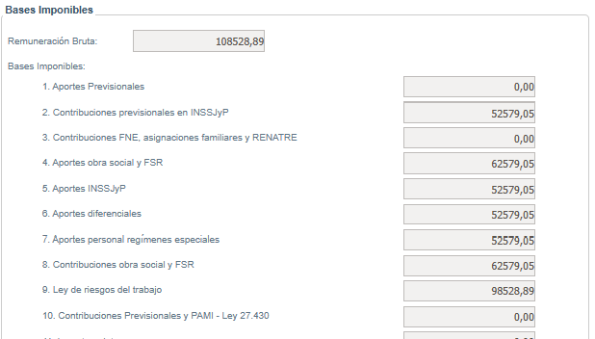
Docente con R.2 CGEP por 10.000 y 45949,84 Garantías.
Suma sueldos + R2 CGEP + Garantías no remunerativas
Suma 10000 de R2 CGEP
Suma 10000 de R2 CGEP
Suma R2 y Garantías.
108528,89

Slide 49
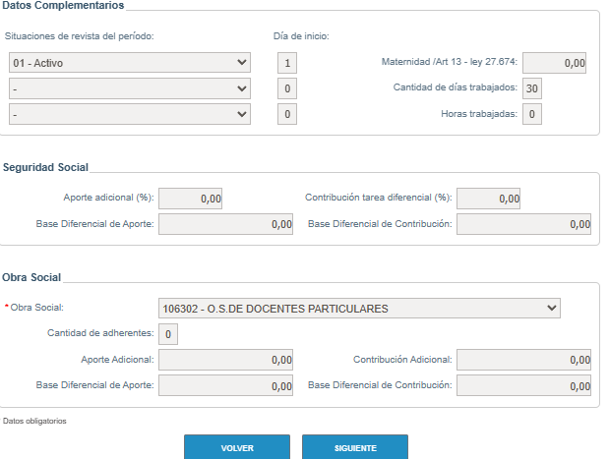

Slide 50
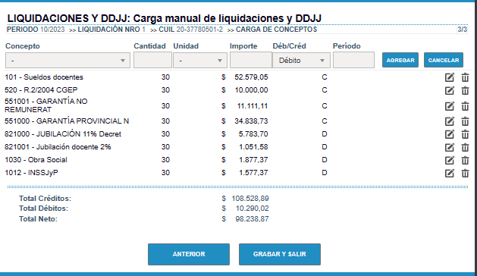
Se incorpora el Crédito generado por R.2 CGEP, concepto que aporta a Obra Social.

Slide 51
No docentes.
CASO 3
No docente jornada parcial.
Es un caso especial, porque hay que consignar las diferencias entre jornada total y parcial, (por la diferencia en los aportes y contribuciones a obra social) para que el sistema no de error (va como base diferencial).
Observar bien el ejemplo

Slide 52
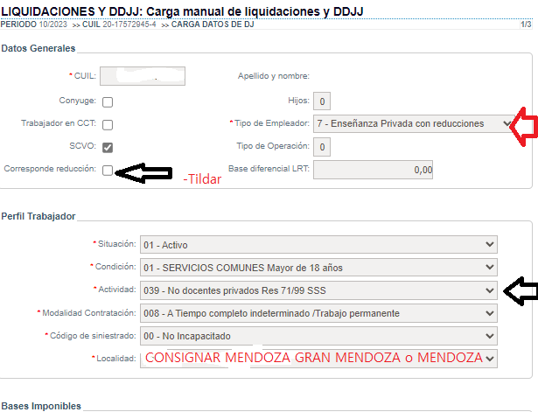
Carga individual no docente.
001- A tiempo parcial indeterminado/Permanente.

Slide 53
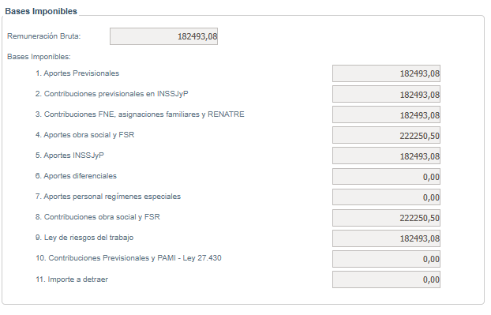
Si bien se consigna, no genera contribuciones.
Valor para jornada completa
Valor para jornada completa
Se observa una diferencia de $ 39757,42 entre jornada completa y jornada reducida.

Slide 54
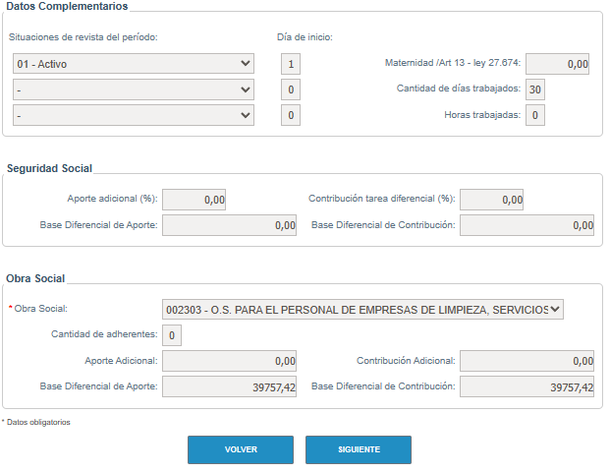
Antes de pasar a la siguiente pantalla revisar Días Trabajados, OBRA SOCIAL y consignar diferencia entre jornada parcial y total.

Slide 55
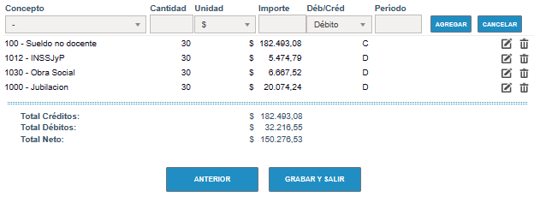
Liquidación no docente. El Código 100 aporta al régimen previsional (remuneración1, y no aporta al régimen diferencial docente). La jubilación que se consigna, por ser no docente, es la que corresponde al régimen previsional general (código ARCA 810000)

Slide 56
Validación.
Una vez cargada la totalidad de los recibos individuales, se procede a la validación.
Por lo general, surgen diferencias, que deben ser revisadas.

Slide 57
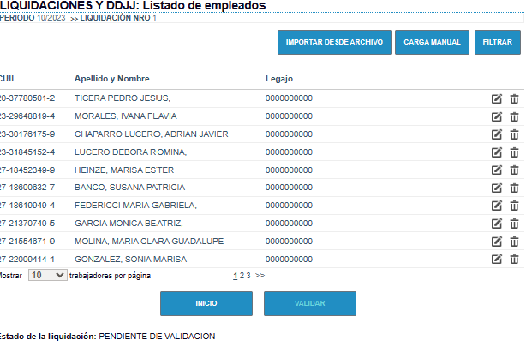
DATOS DEL PERSONAL INCLUIDO EN LA LIQUIDACION.
Presionar tecla.

Slide 58
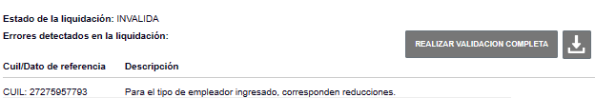
Es normal que surjan errores, existiendo un reporte que informa los errores y a quienes corresponden los mismos.
El sistema informa los CUILES con errores.
Imprimir este reporte, e ir a cada uno de los CUILES informados para ajustar el error informado.

Slide 59
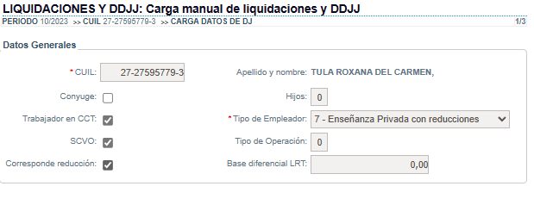
Corrección.
Cuil del reporte.
Datos del titular del CUIL.
Tildamos.
Como en este caso, se nos informó que el error era que “correspondía reducciones”. Ingresamos en el CUIL del reporte, y CORREGIMOS.
Repetimos esta acción para cada CUIL informado.

Slide 60
OTROS ERRORES COMUNES.
PAGO SAC PROPORCIONAL para no docentes.
Cuando no coincida el SAC con los meses de junio o diciembre, se sugiere utilizar los códigos generados vinculados al Código ARCA 120003 (SAC proporcional).
Esto evitará que el sistema expresa un error.

Slide 61
No docentes trabajadores a tiempo parcial:
La base imponible 4 informada a nivel de nomina (222.250,50) difiere de la determinada (182.493,08) a partir de las liquidaciones de sueldo ingresadas.
La base imponible 8 informada a nivel de nomina (222.250,50) difiere de la determinada (182.493,08) a partir de las liquidaciones de sueldo ingresadas.
En estos casos, hay que consignar en Base diferencial de aportes y contribuciones obra social, la diferencia entre jornada total y jornada parcial, que seguramente se omitió consignar.

Slide 62
Tildar corresponde reducción.
Al iniciar hay que tildar “corresponde reducciones.
Se sugiere verificar que este tilde se mantenga ante cualquier modificación de personal ya ingresado, hasta el mes de diciembre de 2023, el sistema borraba el tilde a “corresponde reducciones”, por lo que cada vez que se ingresaba al sistema lo primero que hay que realizar es efectuar este tilde, antes de hacer el ajuste correspondiente. Es algo que se corrigió en el año 2024, pero es conveniente siempre verificar.

Slide 63
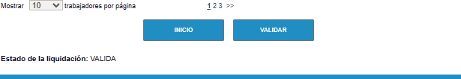
VOLVEMOS A VALIDAR, hasta que podamos observar:
Ahora sí. Hemos concluido la liquidación.

Slide 64
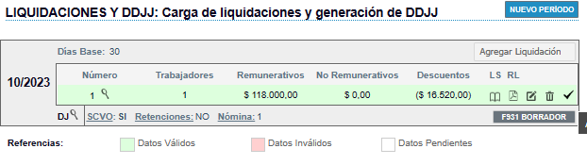
El sistema nos invita a “aceptar la liquidación”.
Después de revisar, se acepta la liquidación.

Slide 65
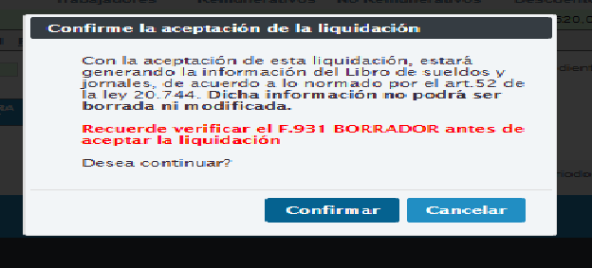
Pero advierte.
Mucho cuidado. Revisar muy bien antes de Confirmar. Porque el sistema no es amigable con las Rectificativas, mucho menos cuando tenemos muchos empleados.

Slide 66
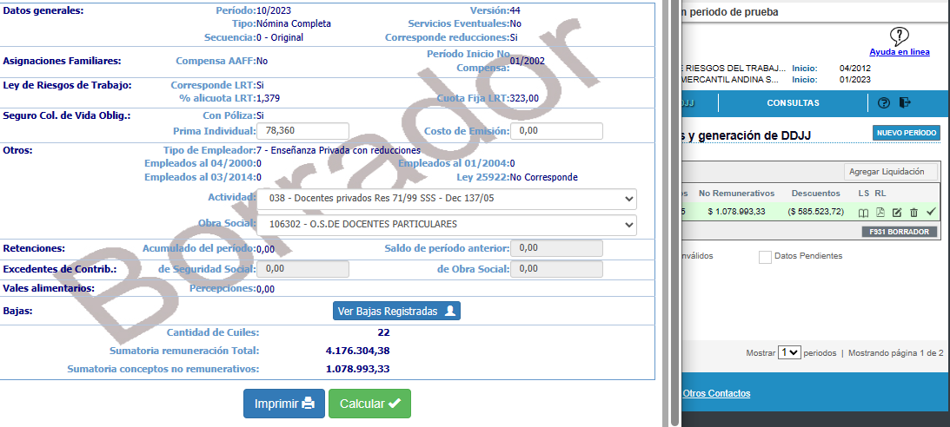
Por ello, antes de aceptar, generen el F 931 BORRADOR, y verifiquen si la DDJJ da correcta.
1er Paso
2do Paso: se verifique que los conceptos remunerativos y totales estén bien
3er Paso se pide Cálculo

Slide 67
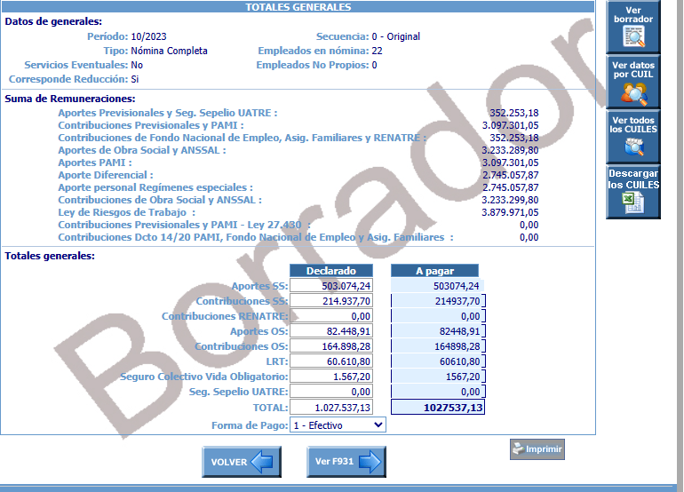
Revisión de remuneraciones y conceptos.
Debe coincidir con los que no están en Dec., 137
Igual a contribuciones o.s y anssal
Docentes aportantes Dec.137
Obtener 931 Borrador

Slide 68
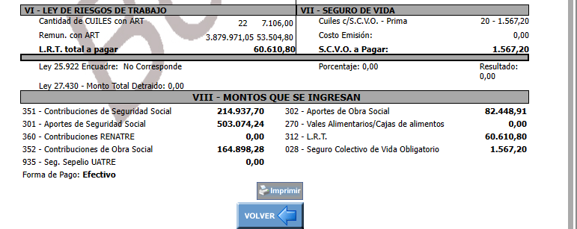
Revisar 931 obtenido.

Slide 69
Generación 931.
Una vez validada la liquidación, la misma no podrá ser anulada.
Previo a generar el 931 es muy importante “ACTUALIZAR LOS DATOS DEL EMPLEADOR”, a través del servicio “Declaración en línea”.
Realizado esto, se podrá avanzar.

Slide 70
Concluir el proceso.
Una vez efectuada todas estas verificaciones, ya estamos en condición de Aceptar el LSD, y generar el 931.

Slide 71
Aclaraciones.
Con lo enunciado en las pantallas anteriores, se da cumplimiento a la generación del 931 .
Se podrían hacer la apertura de los conceptos retributivos, también incluir Asignaciones familiares, Ayuda útiles, etcétera, y otras retenciones como sindicato, caja complementaria, seguros, anticipos, préstamos. Todas estas inclusiones, corresponden para la correcta confección del LSD, y serán obligatorias si la Provincia adhiere al sistema, y este reemplazare al Libro del artículo 52 LCT, pero no altera para nada la Declaración del 931, por lo que en esta primera etapa no sería imprescindible su inclusión.

Slide 72
Posibilidades de carga.-
Conforme se ha ido mencionando, existe la posibilidad de realizar la carga en forma manual, pero para el caso de las instituciones educativas privadas, la primer carga sería muy trabajosa, por lo que se sugiere trabajar a través de la generación de txt.
La ARCA , ha provisto para quienes no tienen un sistema de liquidación de sueldo una planilla Excel, que permitirá la generación del txt.

Slide 73
USO PLANILLAS EXCELL PROVISTAS POR ARCA .
ARCA ha provisto como herramienta planillas Excel, que pueden ser utilizadas.
La más compleja es el Registro 3, porque en ella hay que incluir en cada fila el Concepto que irá en la liquidación relacionado con cada CUIL.
Se sugiere leer la Guía elaborada por ARCA para el llenado de esta planilla, y para la generación de los txt.

Slide 74
Reg1
En esta planilla, se llena sólo el primer renglón, incluyendo los datos de la empresa, periodo liquidado, días base, generándose un txt de 35 columnas.

Slide 75
Reg. 2
Corresponde al registro de los empleados, en este caso, se llena una fila por empleado.
Se genera un txt de 115 columnas.
La cantidad de Registros debe coincidir con la cantidad de empleados que tiene la entidad educativa declarados en el sistema registral empleadores.

Slide 76
Reg. 3
Es el más complicado.
Cada concepto liquidado por cada CUIL debe ser llenado (este registro es el que nos genera el recibo de sueldo, con Débitos y Créditos).
Una fila de 51 columnas por cada concepto liquidado.
0323338904649 10003000$000000011800000C
0323338904649 20000100$000000001298000D
0323338904649 20300100$000000000354000D
0323338904649 56000100$000000003000000C

Slide 77
Empleado con licencia sin goce de haberes o con reserva de empleo.
0320377805012 10103000$000000005257905C
0320377805012 101203000$000000000157737D
0320377805012 103003000$000000000157737D
0320377805012 55100003000$000000003483873C
0320377805012 55100103000$000000001111111C
0320377805012 82100003000$000000000578370D
0320377805012 82100103000$000000000105158D
0323296488194 10100000$000000000000000C
0323301761759 10100000$000000005598443C
0323301761759 101200000$000000000167953D
0323301761759 103000000$000000000167953D
0323301761759 55100000000$000000003233113C
0323301761759 55100100100$000000001111111C
0323301761759 82100000000$000000000615829D
0323301761759 82100100000$000000000111969D
0323318451524 10103000$000000013760676C
0323318451524 101203000$000000000412820D
0323318451524 103003000$000000000412820D
0323318451524 55100003000$000000005483853C
0323318451524 55100103000$000000002500000C
0323318451524 82100003000$000000001513674D
0323318451524 82100103000$000000000275214D
Cada fila de este registro tiene 51 columnas. Cada fila corresponde a un concepto liquidado al empleado.

Slide 78
Reg. 4.
Una fila por empleado de 370 columnas con los datos correspondientes.
Los datos correspondientes a los empleados se pueden obtener del Excel generado desde consulta Declaración en Línea (el Excel mencionado en Diapositiva 11 de este trabajo).

Slide 79
GENERACIÓN DE TXT a partir de planillas Excel provista por ARCA
Se genera un txt, exportando los datos generados en cada hoja del Excel, quedando por ejemplo comenzando por Hoja 1, y siguiendo con las siguientes (de 1 a 4 normalmente, dado que la hoja 5 es sólo para quienes contraten trabajadores a través de empresas de servicios eventuales.
Es decir que casi la totalidad de las instituciones educativas de Mendoza tendrán sólo 4 tipos de registros.

Slide 80
En un block de notas, o en WordPad, generamos el txt para importar a LSD
0120068662495SJ202412M0000230000001
0223338904649 03020230930 1
0323338904649 10003000$000000011800000C
0323338904649 20000100$000000001298000D
0323338904649 20300100$000000000354000D
0323338904649 56000100$000000003000000C
042333890464900000010010101701200480101 00 003000000000000000000000000000000000000000000000000000000000000000000000000000......................................................

Slide 81
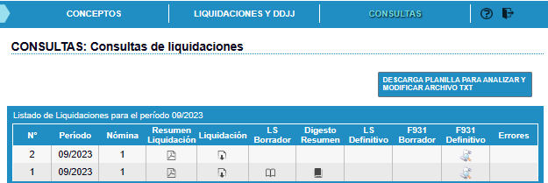
Puedo ver el txt generado.
Sí, el txt generado en LSD se puede exportar, para su control.
Para ello:
1.- Ingresar a consulta, consignar el periodo a consultar, y cliquear en Liquidación:

Slide 82
Reg. 5.
Esta planilla Excel, es exclusivamente para aquellos colegios que han contratado trabajadores a través de una empresa de servicios eventuales (Modalidad 102).
En realidad, son situaciones que normalmente no se dan en las instituciones educativas privadas de la Provincia de Mendoza, por ello, no se analiza en este trabajo.

Slide 83
Preguntas y respuestas frecuentes.
¿Puedo generar una liquidación por Nivel educativo?
Sí puedo generar una liquidación por Nivel o centro de costo, siempre recordando que en caso que se repita un empleado, las remuneraciones deben sumar los recibos existentes en las anteriores liquidaciones del mismo empleado.
¿En el mismo nivel, puedo tener dos recibos del mismo empleado?
Si, pero por ahora, hasta que ARCA ajuste sus sistemas, en este caso el mismo nivel debería tener más de una liquidación, es decir que el Nivel Primario puede tener 2 o más liquidaciones. En la primera consignaré la totalidad de los docentes que tienen un solo recibo, y en la siguiente el segundo recibo de quienes tienen más de uno, en el caso de un docente con tres recibos, el tercero irá en la liquidación 3.
Así sucesivamente con todos los niveles.

Slide 84
¿Si el gobierno genera un nuevo concepto hay que generarlo por txt?
Se sugiere incorporar al txt ya armado, y al importarlo al LSD, éste sólo incorporará el nuevo, siendo muy importante la parametrización.
Otra posibilidad sería cargarlo manualmente, pero en este caso, sólo quedaría vigente para este empleador, y por lo general, se generan algunas restricciones que no permiten la correcta parametrización.
¿El mismo código de ARCA , puede tener muchas denominaciones y distintos parámetros?
Sí, lo importante es la correcta parametrización. De hecho, los SAC docentes y no docentes están vinculados al mismo código de ARCA , pero con distintas parametrizaciones.

Slide 85
Se dijo ¿Qué el LSD no es amigable con las rectificativas, pero si quisiera anular una liquidación que debería realizar?
En este caso, el método más simple para anular una liquidación, sería exportar la liquidación que se quiere anular, y reemplazar Créditos por Débitos, y consignar en la pantalla de remuneraciones 0. Tener en cuenta que si la nueva Declaración final que surja tiene un monto inferior a la original presentada, es muy probable que haya que seguir el procedimiento establecido para Declaraciones Juradas rectificativas en menos.
¿Por qué es tan importante utilizar los códigos ARCA correspondientes a Aguinaldos?
Porque para las certificaciones ANSES, hay que diferenciar el sueldo bruto mensual del S.A.C.

Slide 86
¿Por qué el sistema da error a veces, cuando se consigna SAC?
Cuando en un mes que no es junio o diciembre, se consigna un SAC, no vinculado con el Código de SAC proporcional 120003, puede dar un error de validación.
¿Por qué la ARCA no ajusta automáticamente el monto fijo de ART, como si lo realiza con el Seguro Colectivo?
Por ahora, la única forma de ajustar mensualmente el monto fijo ART es a través de Declaración en línea.

Slide 87
¿Por qué existen dos tipos de empleadores 7, cuál debemos usar?
La educación privada incorporada a la enseñanza oficial, siempre debe consignar como tipo de empleador 7 Enseñanza privada con reducción.
¿Puedo consignar el mismo Código que utiliza ARCA para mi codificación?
Sí, no existe ningún inconveniente en que se utilice el mismo código y descripción. De todas formas de aplicar esto, se sugiere realizarlo exclusivamente con los no docentes.
¿En el reporte de errores me informa que corresponde Remuneración 3?
En el caso de no docentes que aportan a Retribución 1 (aportes SIPA), en LSD es obligatorio parametrizar que corresponde Retribución 3, pero como ya se explicó esto genera sólo la aparición en pantalla del 931, pero no genera costo alguno a la entidad educativa. – Este error se corrige ingresando en la persona, y se le consigna el importe en Retribución 3. –
Habrá que corregir el txt, para que este error no se repita en todas las liquidaciones, y parametrizar las retribuciones no docentes como aportantes al subsistema de Fondo Nacional de Empleo y Asignaciones familiares.

Slide 88
¿Por qué en caso de haber cerrado una liquidación y enviado el 931, no puedo generar una rectificativa pisando la anterior?
Porque a diferencia de todos los otros sistema de ARCA , las liquidaciones que se agregan a un periodo, no pisan las anteriores, sino que se agregan a las preexistentes.
De ahí la importancia de verificar la presentación del 931 en Borrador antes de Generar el definitivo.

Slide 89
Me equivoqué de Localidad, y he efectuado el LSD, y el 931, con este error, ¿qué me sugiere para modificar?
Anule la DDJJ, y realice una nueva liquidación correcta, generando una rectificativa para la anulación y otra para la correcta.
¿Por qué cuando realizo un ajuste en función de lo informado en el reporte surgido de la validación, cuando vuelvo a revisar, el sistema me muestra el error “Para el tipo de empleador ingresado corresponden reducciones”?
Se desconoce el motivo, pero cada vez que se ingresa a un empleado en el sistema LSD la única información que se borra es el tilde de Corresponde Reducción. Por ello, hay que tener siempre en cuenta que cada vez que se ingresa para corregir o modificar algo, hay que volver a tildar este concepto. De todas formas, estos es positivo, porque quiere decir que hemos consignado correctamente el Tipo de empleador.

Slide 90
Como resultado de una rectificativa, me ha dado un importe inferior al presentado originalmente ¿Qué debo hacer?
Por lo general, la ARCA procesa la última declaración jurada presentada antes del vencimiento, aunque podría considerar como válida la presentación de mayor importe conforme la normativa vigente.
Para saber como proceder, en primer lugar, hay que ir al sistema de cuentas tributarias, para ver que es lo que ARCA ha considerado. Si se observa que el saldo deudor generado corresponde a la declaración original, por un mayor importe al que corresponde, hay que proceder en forma urgente
Se deberá presentar un Formulario Multinota explicando el error, o por Presentación Digital “solicitud de registración de DJ rectificativa en menos” y esperar que se resuelva urgentemente, para que la ARCA convalide el saldo antes de reclamar administrativa o judicialmente la diferencia. – Verificar situación en “sistema de cuentas tributarias”, y en Domicilio Fiscal Electrónico.
En caso de observar una intimación, contestar la misma expresando que está en proceso de resolución la solicitud. – Según como se resuelva proceder.

Slide 91
Estoy sobre la hora con lo obligación de presentar LSD, no pudiendo generar los Registros 2 y 3. Los únicos registros que he podido completar trabajando la consulta Excel Declaración on line, son el 1 y 4, ¿podría con esto hacer la carga manual?
Sí, en este caso, se podría importar la información, y con ello importarías todos los CUILES, con los datos correspondientes a Reducción, situación, actividad, localidad, código de obra social, etcétera y podrías trabajar en forma Manual con cada uno de ellos.
Es decir traes la totalidad de los CUILES al LSD, sin los datos de la liquidación que tendrías que generarlos uno por uno.
En el campo días trabajados me figura 0, no obstante que la persona no ha faltado ningún día.
Revisa el campo del Registro 4 que corresponde a días. Probablemente por error has consignado una cifra en el campo de horas. Si este es el error, hay que modificar el Registro 4 en este campo, anular la liquidación iniciada y volver a importar los datos.

Slide 92
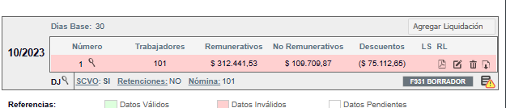
Me doy cuenta que el archivo que he importado tiene errores, ¿cómo debería corregirlo?
PRIMER PASO: Anular la liquidación.
SEGUNDO PASO: Agregar una nueva liquidación.
TERCER PASO: Importar el archivo corregido.

Slide 93
¿En el caso de Complemento al mínimo de docentes, debemos seguir el mismo mecanismo que se utiliza para los no docentes en el caso de Tiempo parcial?
No, porque en el caso de Trabajo a tiempo parcial, el empleador debe pagar contribuciones, por lo que es lógico que se incrementen las Remuneraciones 4 y 8, pero en el caso del docente, es éste quien ha solicitado que se le realice el Complemento al mínimo, y en los registros debe quedar claro que se trata de una retención que paga el docente.
Por ello, se debe implementar una solución distinta.
Se sugiere seguir el procedimiento que se informa a continuación:

Slide 94
Docente con aporte complementario mínimo.
El aporte mínimo para obra social para los docentes es dos veces la base imponible mínima fijada por ANSES, ejemplo en setiembre 2023 fue $ 29456,43.
El docente que ganó menos de esto, “y solicitó por escrito que se le realice el aporte al mínimo”, paga el 9% de la diferencia entre 58912,86 (dos veces 29456,43), como “Complemento al mínimo”.
¿Cómo debo incluir esta diferencia con LSD?
Todos los meses, hay que verificar el importe, dado que desde mediados del año 2024, se actualizan mensualmente los topes mínimos y máximos.

Slide 95
Pasos.
En primer lugar debo verificar que exista un concepto para este Complemento, que esté vinculado con el código ARCA de obras sociales 810002
En caso de no existir, hay que crearlo, e incorporarlo a Conceptos del LSD.

Slide 96
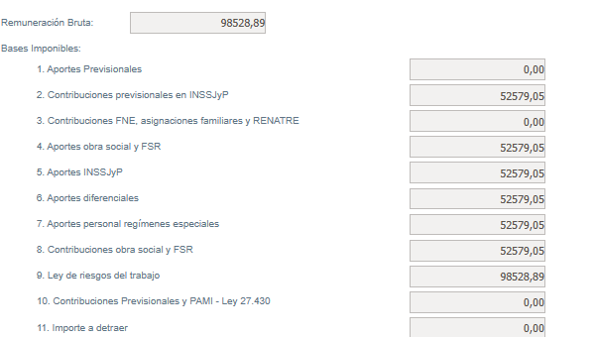
En LSD, trabajar de la siguiente forma:
No se incrementa
No se incrementa

Slide 97
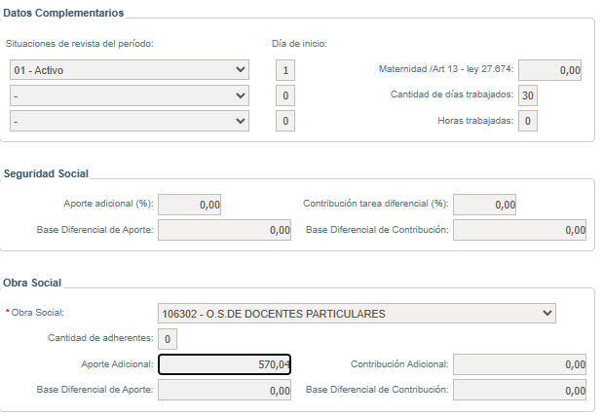
Consignar el 9% de la diferencia en Aportes Obra social.
Se registra el 9% de la diferencia.

Slide 98
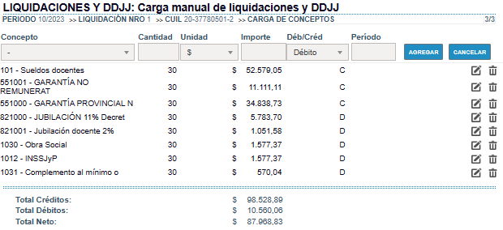
Liquidación: Incorporar a la misma el Complemento pagado por el docente.

Slide 99
De esta forma.
En este caso puntual de Complemento al mínimo, no se modifica la Remuneración 4 ni la 8, y la totalidad de lo aportado por el docente (9% de la diferencia), queda registrado correctamente como Aporte del docente.
Si bien la remuneración 8 seguirá siendo el doble de la 4, las contribuciones patronales serán inferiores al doble de los aportes, porque los aportes personales están incluyendo el aporte efectuado por el docente para complementar el mínimo.

Slide 100
¿Estoy trabajando con un programa de sueldos, y cuando quiero validar me surgen muchos errores?
Es muy importante, solicitar a los programadores que revisen las parametrizaciones de los conceptos.
Corregidas las parametrizaciones, el programa permitirá una correcta confección del F. 931.
Es fundamental por tanto este control previo, que debe realizarse durante este periodo de prueba, y el permanente diálogo en esta primer etapa con los programadores o licenciatarios de los programas de sueldo.

Slide 101

¿Cómo sé que ha terminado el periodo de prueba, y ya no puedo realizar más el 931 mediante Declaración en Línea?
Cuando se ingresa en el Servicio Libro de Sueldo Digital, hay que observar en el margen superior, y verificar que diga “Usted se encuentra en periodo de prueba”, ello significa que aun la ARCA no ha incluido al establecimiento dentro de los obligados. En caso que esto desaparezca, significa que sólo se puede generar el 931 a través de este medio.

Slide 102
¿Existe la posibilidad de extender el periodo de prueba?.
Es la ARCA , la que determina cuando se concluye el periodo de prueba (luego de solicitada la extensión, tiene facultades para otorgar otras prórrogas, o para extender el periodo de prueba por un lapso superior. Debemos estar muy atentos a las notificaciones en el Domicilio Fiscal Electrónico, y cada vez que ingresemos al sistema verificar que aun continuemos en este periodo, y que ya no nos permita solicitar nueva extensión).
Todos los meses desde agosto de 2023, muchos colegios privados venimos extendiendo el periodo de prueba.

Slide 103
¿Puedo solicitar la extensión del periodo de prueba mediante multinota o Presentación Digital, explicando las dificultades que tengo?.
Por los antecedentes que tenemos, la ARCA deniega este tipo de pedidos, expresando que ya han dado tiempo suficiente para adaptar los sistemas al LSD.
No obstante, existen empresas que han pagado en tiempo y forma los aportes y contribuciones correspondientes con VEP, y solicitado exención de sanciones al no poder presentar en tiempo y forma el 931 por las dificultades generadas. –
En estos casos, existen precedentes donde la ARCA ha generado una sanción mínima por razones formales (multa de $ 400 por no haber presentado en tiempo y forma la Declaración Jurada), pero no se ha librado de cumplir con la presentación del 931 a través del LSD.

Slide 104
¿Cuándo debo incluir SAC proporcional, y que debo incluir obligatoriamente para que no me dé error?
El SAC proporcional debe ser incluido obligatoriamente cuando el pago no coincide con el 1er o 2do semestre.
En estos casos, en la pantalla de liquidación, hay que obligatoriamente consignar la cantidad de días trabajados, porque de no hacerlo dará un error en la validación.
En el caso que se expone a continuación, como el cese se produce el 31 de octubre, se consignan 120 días.

Slide 105
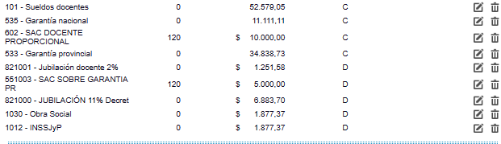
Dato obligatorio,

Slide 106
Cuándo valido me sale la leyenda: La base imponible 6 debe ser mayor a 0 La base imponible 7 debe ser mayor a 0
En estos casos, significa que se han realizado correctamente las cargas de los docentes incorporados al Decreto 137/05 (38), pero cuando se consignaron en Registro 4, figura 0 para Remuneración 6 y Remuneración 7.
¿Cómo se corrige? Hay 2 maneras:
A) en registro 4, incluir los montos en Remuneración 6 (columnas 251 a 265)y Remuneración 7 (columnas 266 a 280).
Alternativa de urgencia:
B) Ingreso manual en el CUIL, y completar Remuneración 6 y 7.
Recordar que cada vez que se ingresa manualmente hay que volver a tildar Corresponde reducciones.

Slide 107
Muchas gracias por V/atención.

